Slide 1








K-Digital Training
한국정보교육원
멀티룸 예약 관리 플랫폼
TEAM 2조 공간잇기
[팀장] 하동우, 이한결, 김규택, 김지학, 하영재
[멘토] 김경훈

Slide 2









K-Digital Training
목 차
01
프로젝트 개요
02
프로젝트 팀 구성 및 역할
03
프로젝트 수행 절차 및 방법
04
프로젝트 기능
05
프로젝트 벤치마킹
06
프로젝트 시나리오

Slide 3








01
K-Digital Training
프로젝트 개요
아래 내용이 반드시 포함되도록 작성한다.
1
2
3
4
5
프로젝트 주제 및 선정 배경, 기획의도
프로젝트 내용
활용 장비 및 재료
프로젝트 구조
활용방안 및 기대 효과
회의실 예약 관리 서비스 “회의실 닷컴”의 불편한 점 개선 및 직관적 인터페이스 제공
“회의실 닷컴”을 벤치마킹하여 동일한 기능을 구현,
임대 커스텀 기능 구현,
기존 앱의 불편한 점 개선 등
Java(FX, Swing), MYSQL,
JDBC, JSON(lib) 등
프론트 엔드
JavaFX, JavaSwing GUI
백 엔드
Java CLI, MySQL DB
백 엔드 설계 및 개발능력, 비즈니스 실무모델
적용 능력 향상

Slide 4




02
K-Digital Training
프로젝트 팀 구성 및 역할
훈련생 | 역할 | 담당 업무
하동우 | 팀장
이한결 | 팀원
김규택 | 팀원
김지학 | 팀원
하영재 | 팀원
클라이언트 개발 (고객용)
DB 설계
서버 설계
클라이언트 개발 (관리자용)
보조

Slide 5



03
K-Digital Training
프로젝트 수행 절차 및 방법
구분 | 기간 | 활동 | 비고
요구 분석 | 08/26(월) ~ 08/27(화) |  | 서비스 벤치마킹
설계 | 08/27(화) ~ 08/30(금)
구현 | 08/30(금) ~ 09/13(금)
테스트 | 09/19(목) ~ 09/20(금) |  | 통합 테스트 및 오류 수정
발표 | 09/25(수) ~ 09/25(수)
총 개발기간 | 08/26(월) ~ 09/25(수)(총 4주)
주제 선정 및 분석
DB 설계
서버 설계
클라이언트 설계
DB 구성
서버 구현
고객용 클라이언트 구현
관리자용 클라이언트 구현
서버 연동
테스트 및 디버그
결과 보고서 작성

Slide 6
04
K-Digital Training
프로젝트 기능
- 점진적으로 확장
1차 기능
로그인
회원가입
예약
예약 정보 확인
예약 취소
2차 기능
회의실 등록
관리자(호스트) 클라이언트 추가
후기 작성(평점)
예약 시간 연장
3차 기능
지도
즐겨찾기(찜)
출석 체크&마일리지 적립
이벤트 배너(또는 광고)

Slide 7
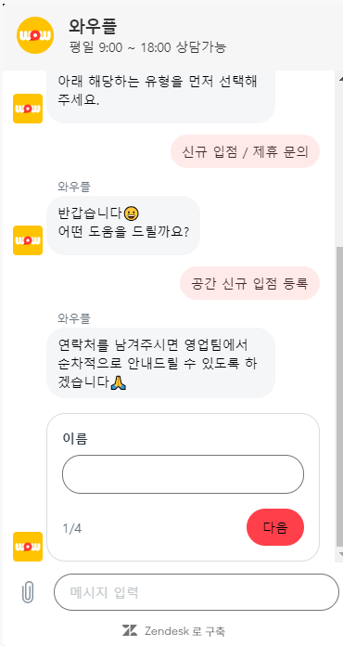
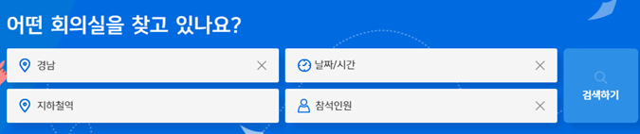
05
K-Digital Training
프로젝트 벤치마킹
방 등록 기능
검색 기능
최대 수용 가능 인원
날짜
시간 패키지단위로 검색
시간패키지 단위
오전, 오후, 야간
관리자 클라이언트 또는 관리자 아이디를 통해
방 등록 가능.

Slide 8
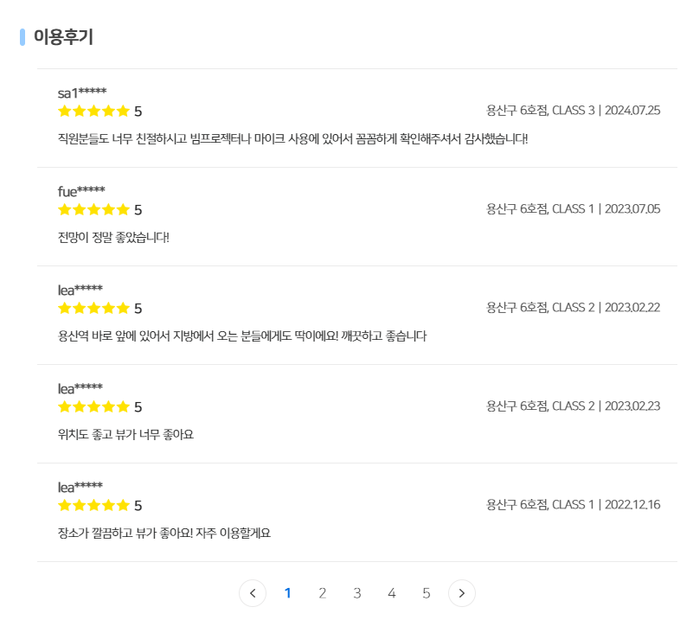
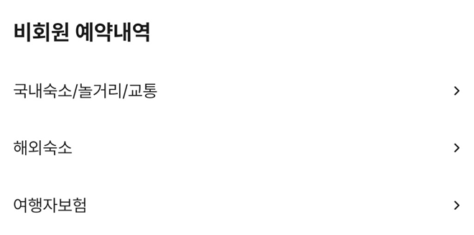
05
K-Digital Training
프로젝트 벤치마킹
후기 작성 및 별점
비회원 예약 기능
사용자가 방 이용 후
후기 작성 및
별점 평가 가능
사용자의 간편한 이용을 위해
개인정보 보호를 위한
비회원도 예약 가능

Slide 9
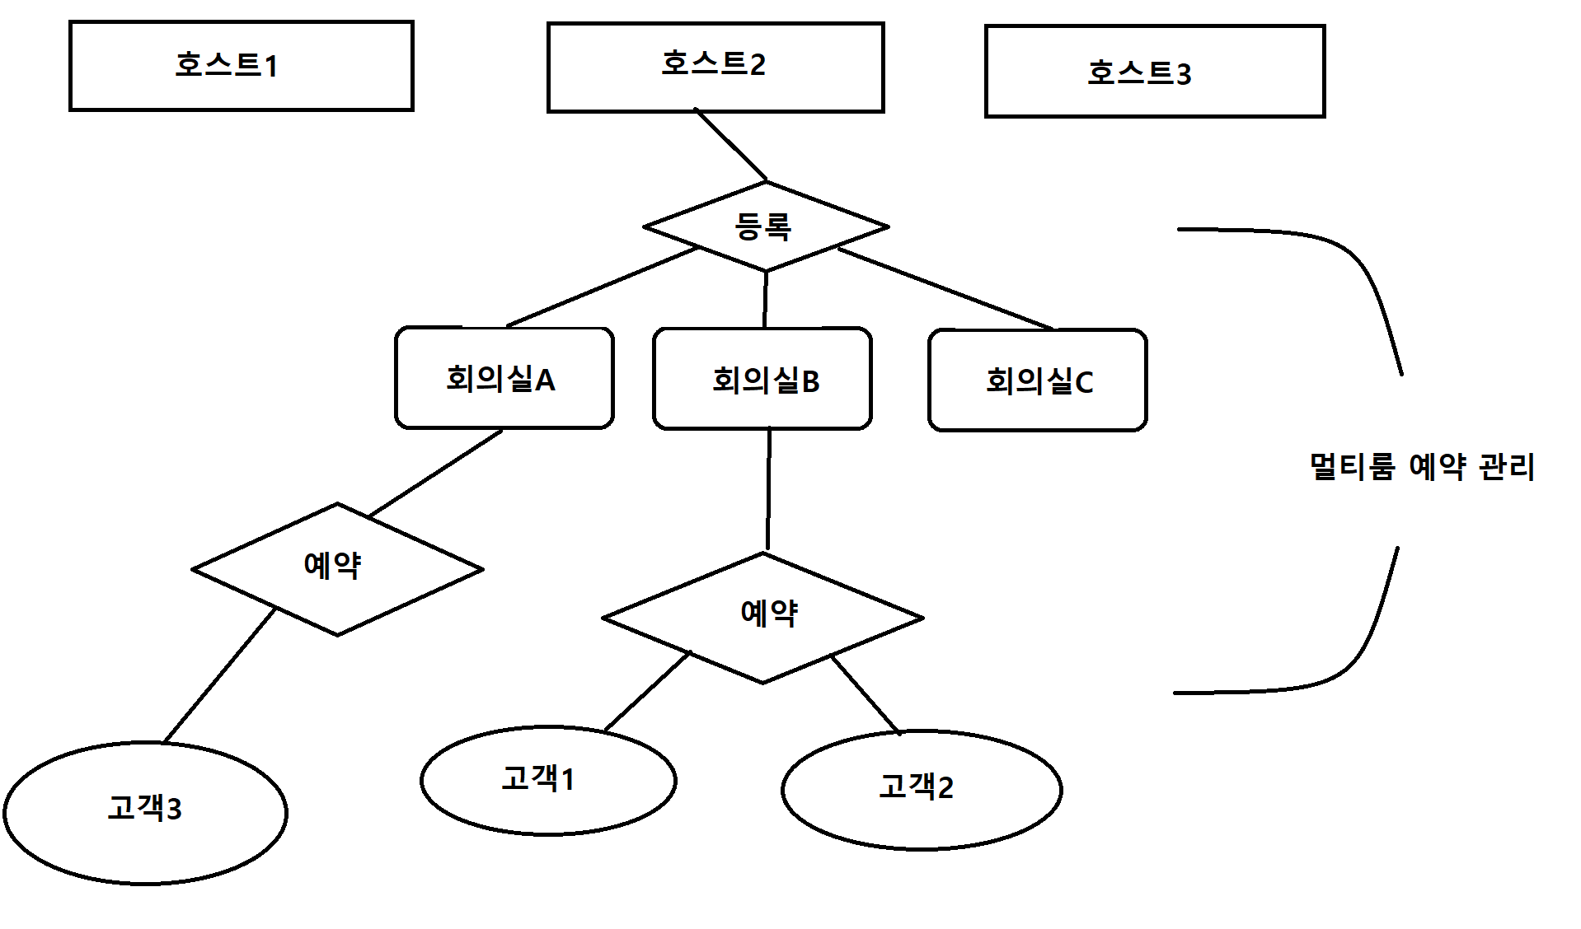
06
K-Digital Training
프로젝트 시나리오

Slide 10
Thank you

